Slide 1
La terminologie au service de la communication multilingue avec les citoyens
Présentation au Colloque international
12es Journées du Réseau LTT - Lexicologie, Terminologie, Traduction
Naples, 4-5 novembre 2021 (en ligne via Zoom)
Emmanuel Pochet / Direction générale de la traduction - Unité Coordination de la terminologie

Slide 2
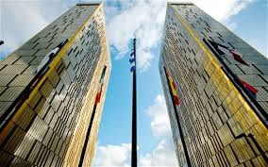
La réalité multilingue de l’union européenne

Slide 3

- 27 PAYS
- 24 LANGUES
Une loi
L’Union européenne représente la plus grande alliance d’États, avec un corpus commun de législation qui s’applique à de nombreux niveaux de la vie.
La législation européenne est transposée dans le droit national et appliquée dans la langue officielle de chaque pays.
Dans certains domaines, jusqu’à 80% des lois des États membres se fondent sur des actes légaux européens.

Slide 4
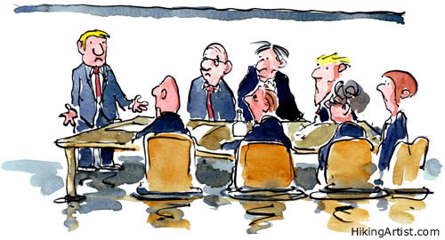
diversité culturelle
La « législation européenne » se fonde sur une coopération très complexe entre les représentants des États membres: les membres de la Commission, ministres et parlementaires. Ils représentent l’intérêt de leur pays ainsi que la culture de leur peuple, au sein des Institutions.

Slide 5
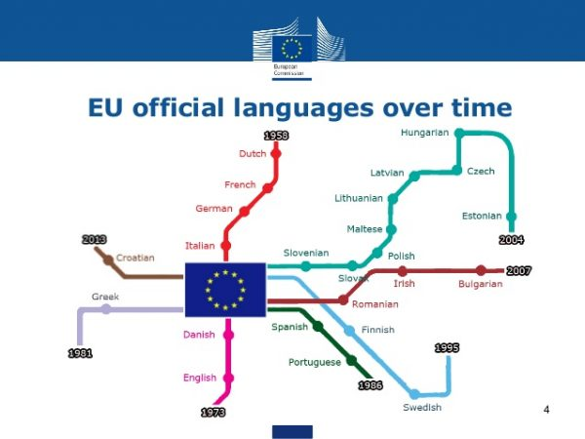
langues officielles de l’union au fil des élargissements

Slide 6
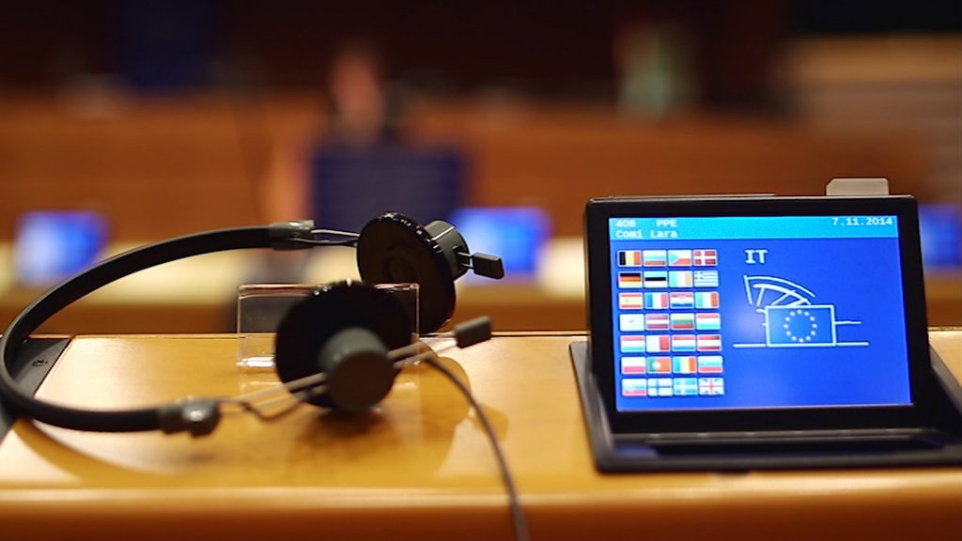
les langues « pivots » pour les 552 combinaisons linguistiques
Depuis le plus récent et important élargissement de l’Union, il est maintenant impossible, pour des raisons pratiques, d’utiliser les 552 combinaisons linguistiques qui devraient être employées sur un même pied d’égalité pour la bonne application du règlement CE n°1/1958 du 15 avril 1958 (qui fixe le régime linguistique et définit les langues officielles et de travail dans les institutions européennes).
La majorité des textes sont d’abord traduits vers l’anglais, le français et l’allemand.
Ces traductions peuvent alors être utilisées comme originaux et être ensuite traduites à leur tour.

Slide 7

Notre terminologie commune: le passeport linguistique pour une Europe unie

Slide 8

le rôle de la terminologie
En appliquant les même lois dans tous
les États et dans toutes les langues de l‘Union européenne, la même compréhension
des concepts linguistiques dans tous les États représente le point le plus important.
Et cela n‘est possible qu‘avec une terminologie partagée et cohérente.
IATE est une base de donnée centrée sur le concept. Elle couvre plus de 100 domaines.

Slide 9
différentes utilisations de la terminologie
L’analyse des sentiments: les termes utilisés dans un texte sur les marchés financiers peuvent
avoir un impact sur le comportement des investisseurs. Exemple: dans de nombreuses langues,
la traduction de « fonds spéculatifs » ne comportent pas le mot « risque ».
La terminologie dans le journalisme et la communication: le langage utilisé dans la communication de nouvelles ou de message est différent du langage administratif.
L’adaptation de la terminologie en fonction du public: le niveau de langue peut différer pour certains groupes cibles.
Exemple: la base de données terminologiques en médecine de « médecins sans frontières ».

Slide 10
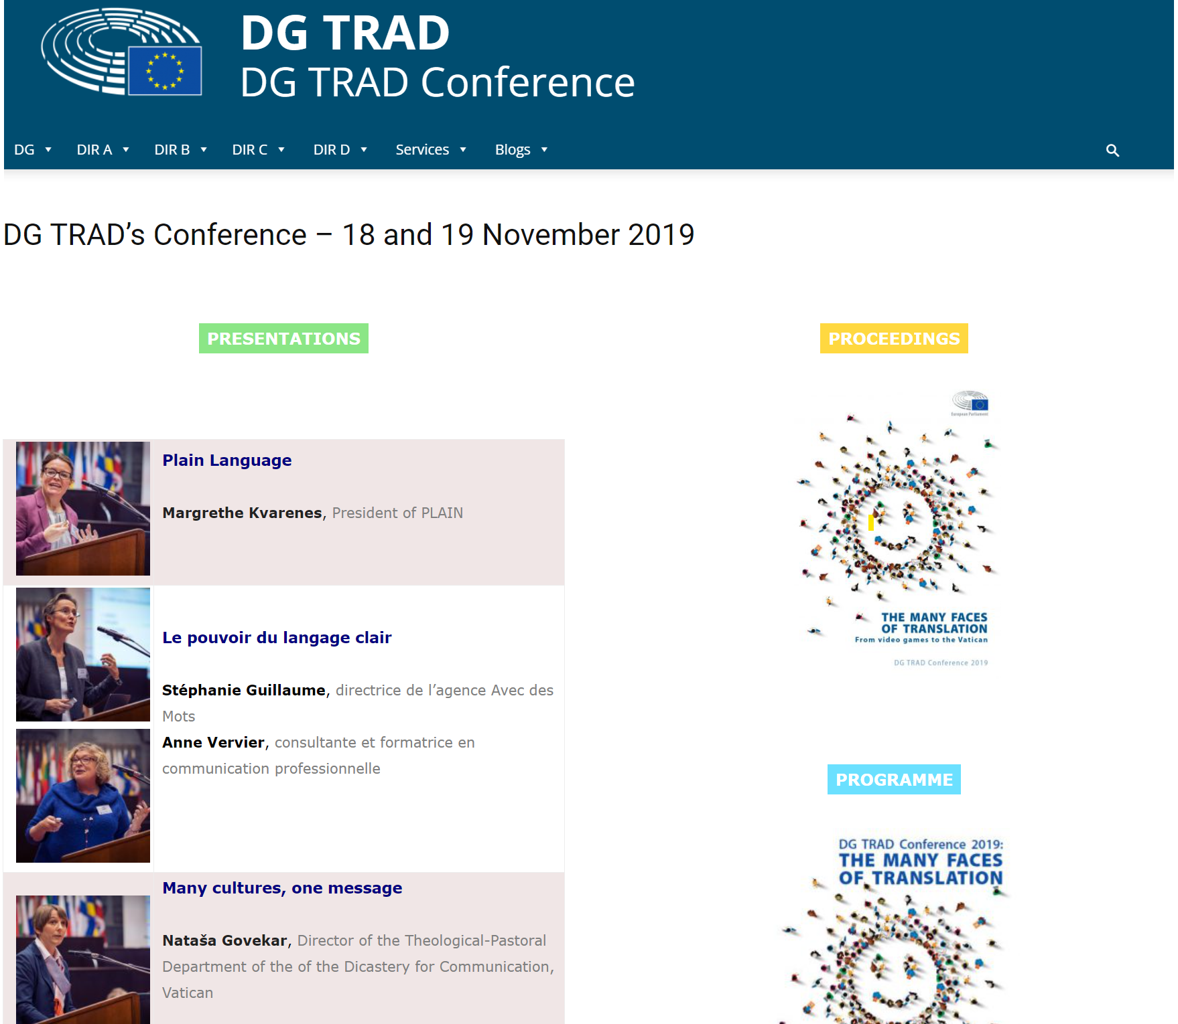
Conférence de la DG Trad
« The Many FACES OF TRANSLATION »
Conférence " The many faces of translations " (« Les nombreux visages de la traduction »), organisée par la DG TRAD en novembre 2019 à Luxembourg:
La traduction évolue et se diversifie dans
des domaines nouveaux et passionnants, et
à la DG TRAD, nous sommes fiers de nous adapter à cette nouvelle réalité. Notre activité principale consiste à fournir un service multilingue de premier ordre aux députés et
au personnel du Parlement européen, et
à relier notre institution aux citoyens qu’elle sert.

Slide 11
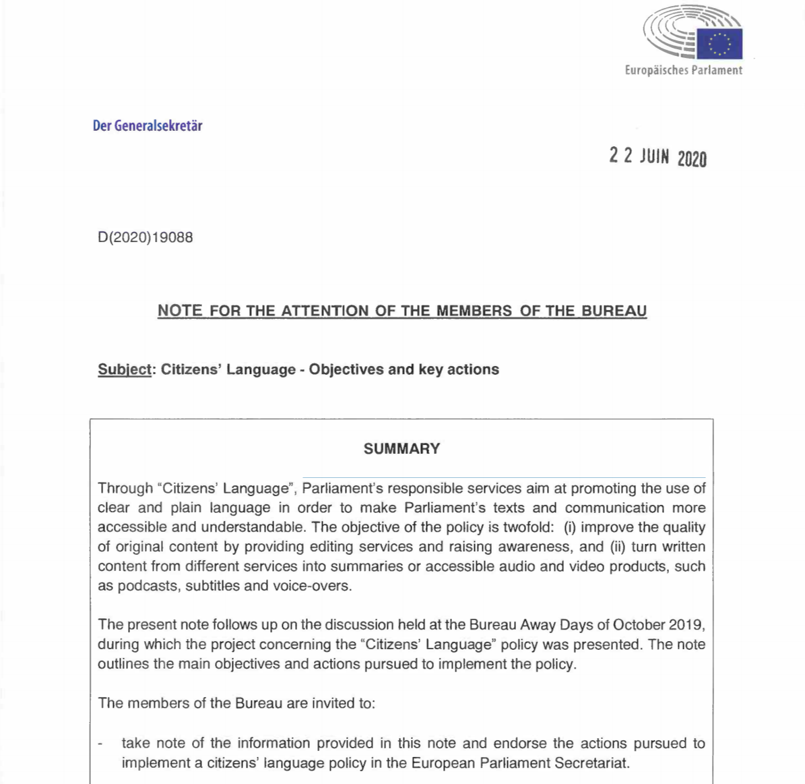
Langage des citoyens au parlement européen
En recourant au «langage des citoyens»,
les services du Parlement européen visent désormais à promouvoir l’utilisation
d’un langage clair et simple afin de rendre
les textes et la communication du Parlement plus accessibles et compréhensibles.
L’objectif de cette politique est double:
i) améliorer la qualité des originaux en mettant
à disposition des services d’édition et y en sensibilisant le public, et
ii) transformer les productions écrites de différents services en résumés ou en produits audio
et vidéo accessibles, tels que podcasts,
sous-titres et voix off.

Slide 12
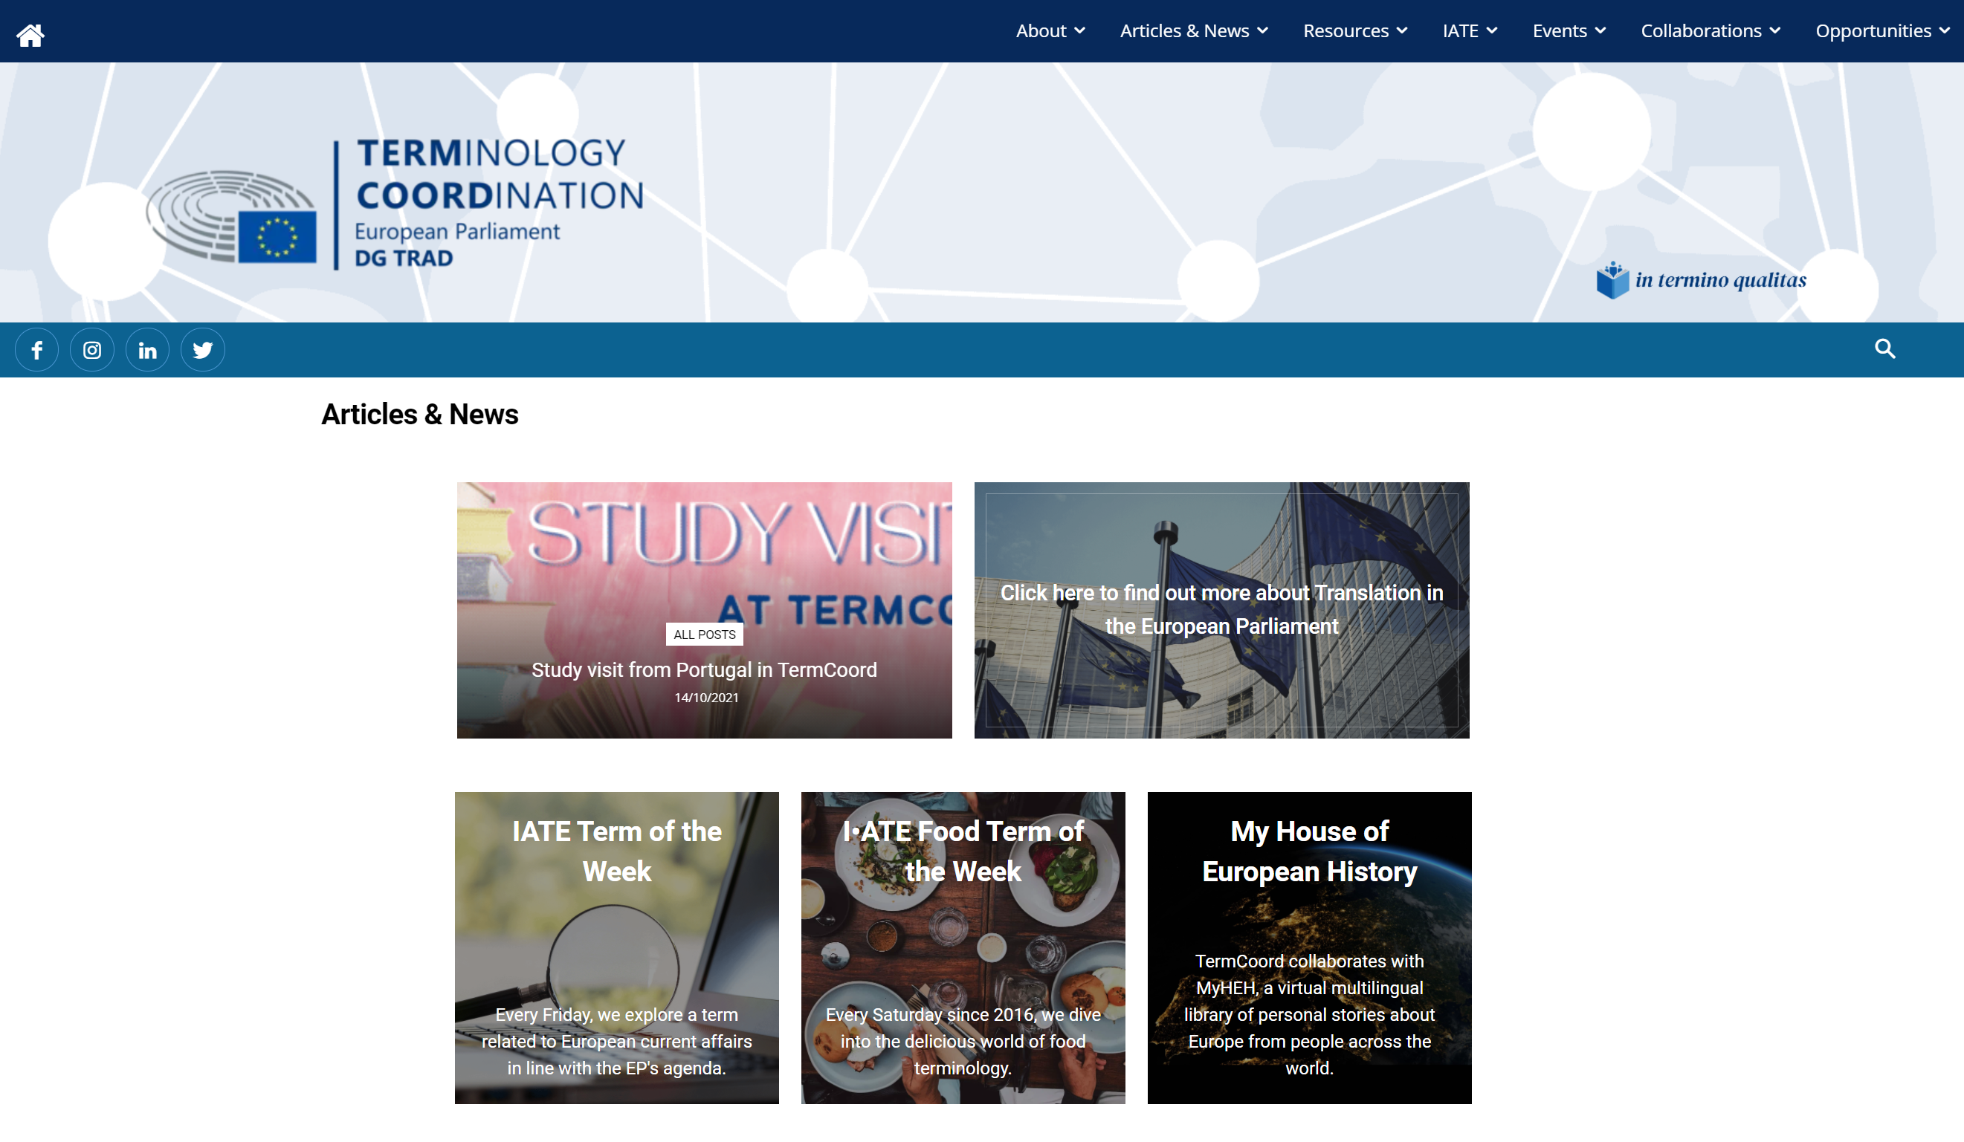
Présentation du site TermCoord.eu (1)

Slide 13
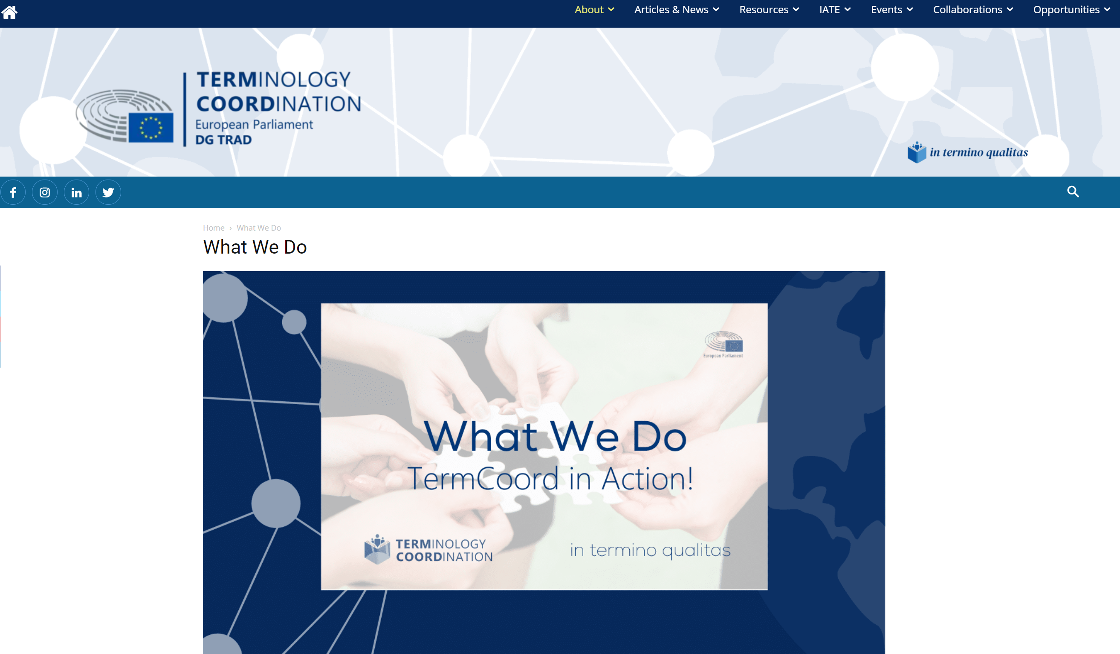
Présentation du site TermCoord.eu (2)
L’unité de la Coordination de la terminologie du Parlement européen (TermCoord):
aide les traducteurs dans leurs tâches quotidiennes et facilite la recherche et
la gestion de la terminologie dans les unités
de traduction;
contribue, au nom du Parlement européen, à
la base terminologique de l’Union européenne IATE («Interactive Terminology for Europe»), utilisée depuis l’été 2004 dans les institutions et agences de l’Union européenne pour la collecte, la diffusion ainsi que la gestion de la terminologie spécifique à l’Union européenne.

Slide 14
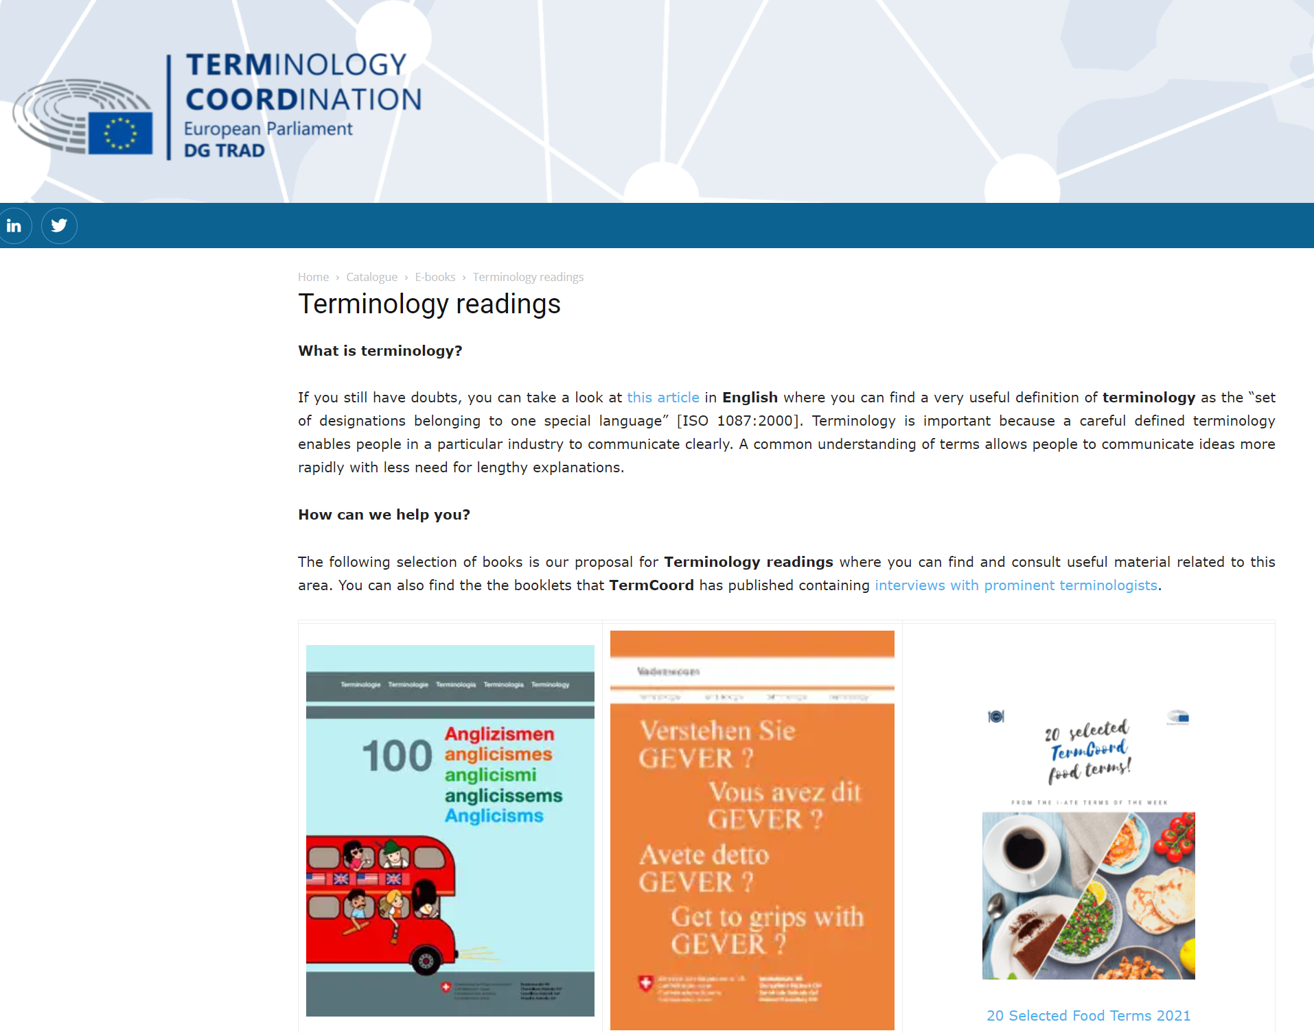
Présentation du site TermCoord.eu (3)
Mais l’unité TermCoord déploie, en parallèle, de grands efforts pour entretenir une présence en ligne active et cohérente afin de rendre la terminologie plus accessible aux citoyens.
Lectures intéressantes, ressources utiles
et informations importantes liées aux langues, à l’Union européenne et aux questions mondiales sont disponibles sur le site termcoord.eu ...

Slide 15
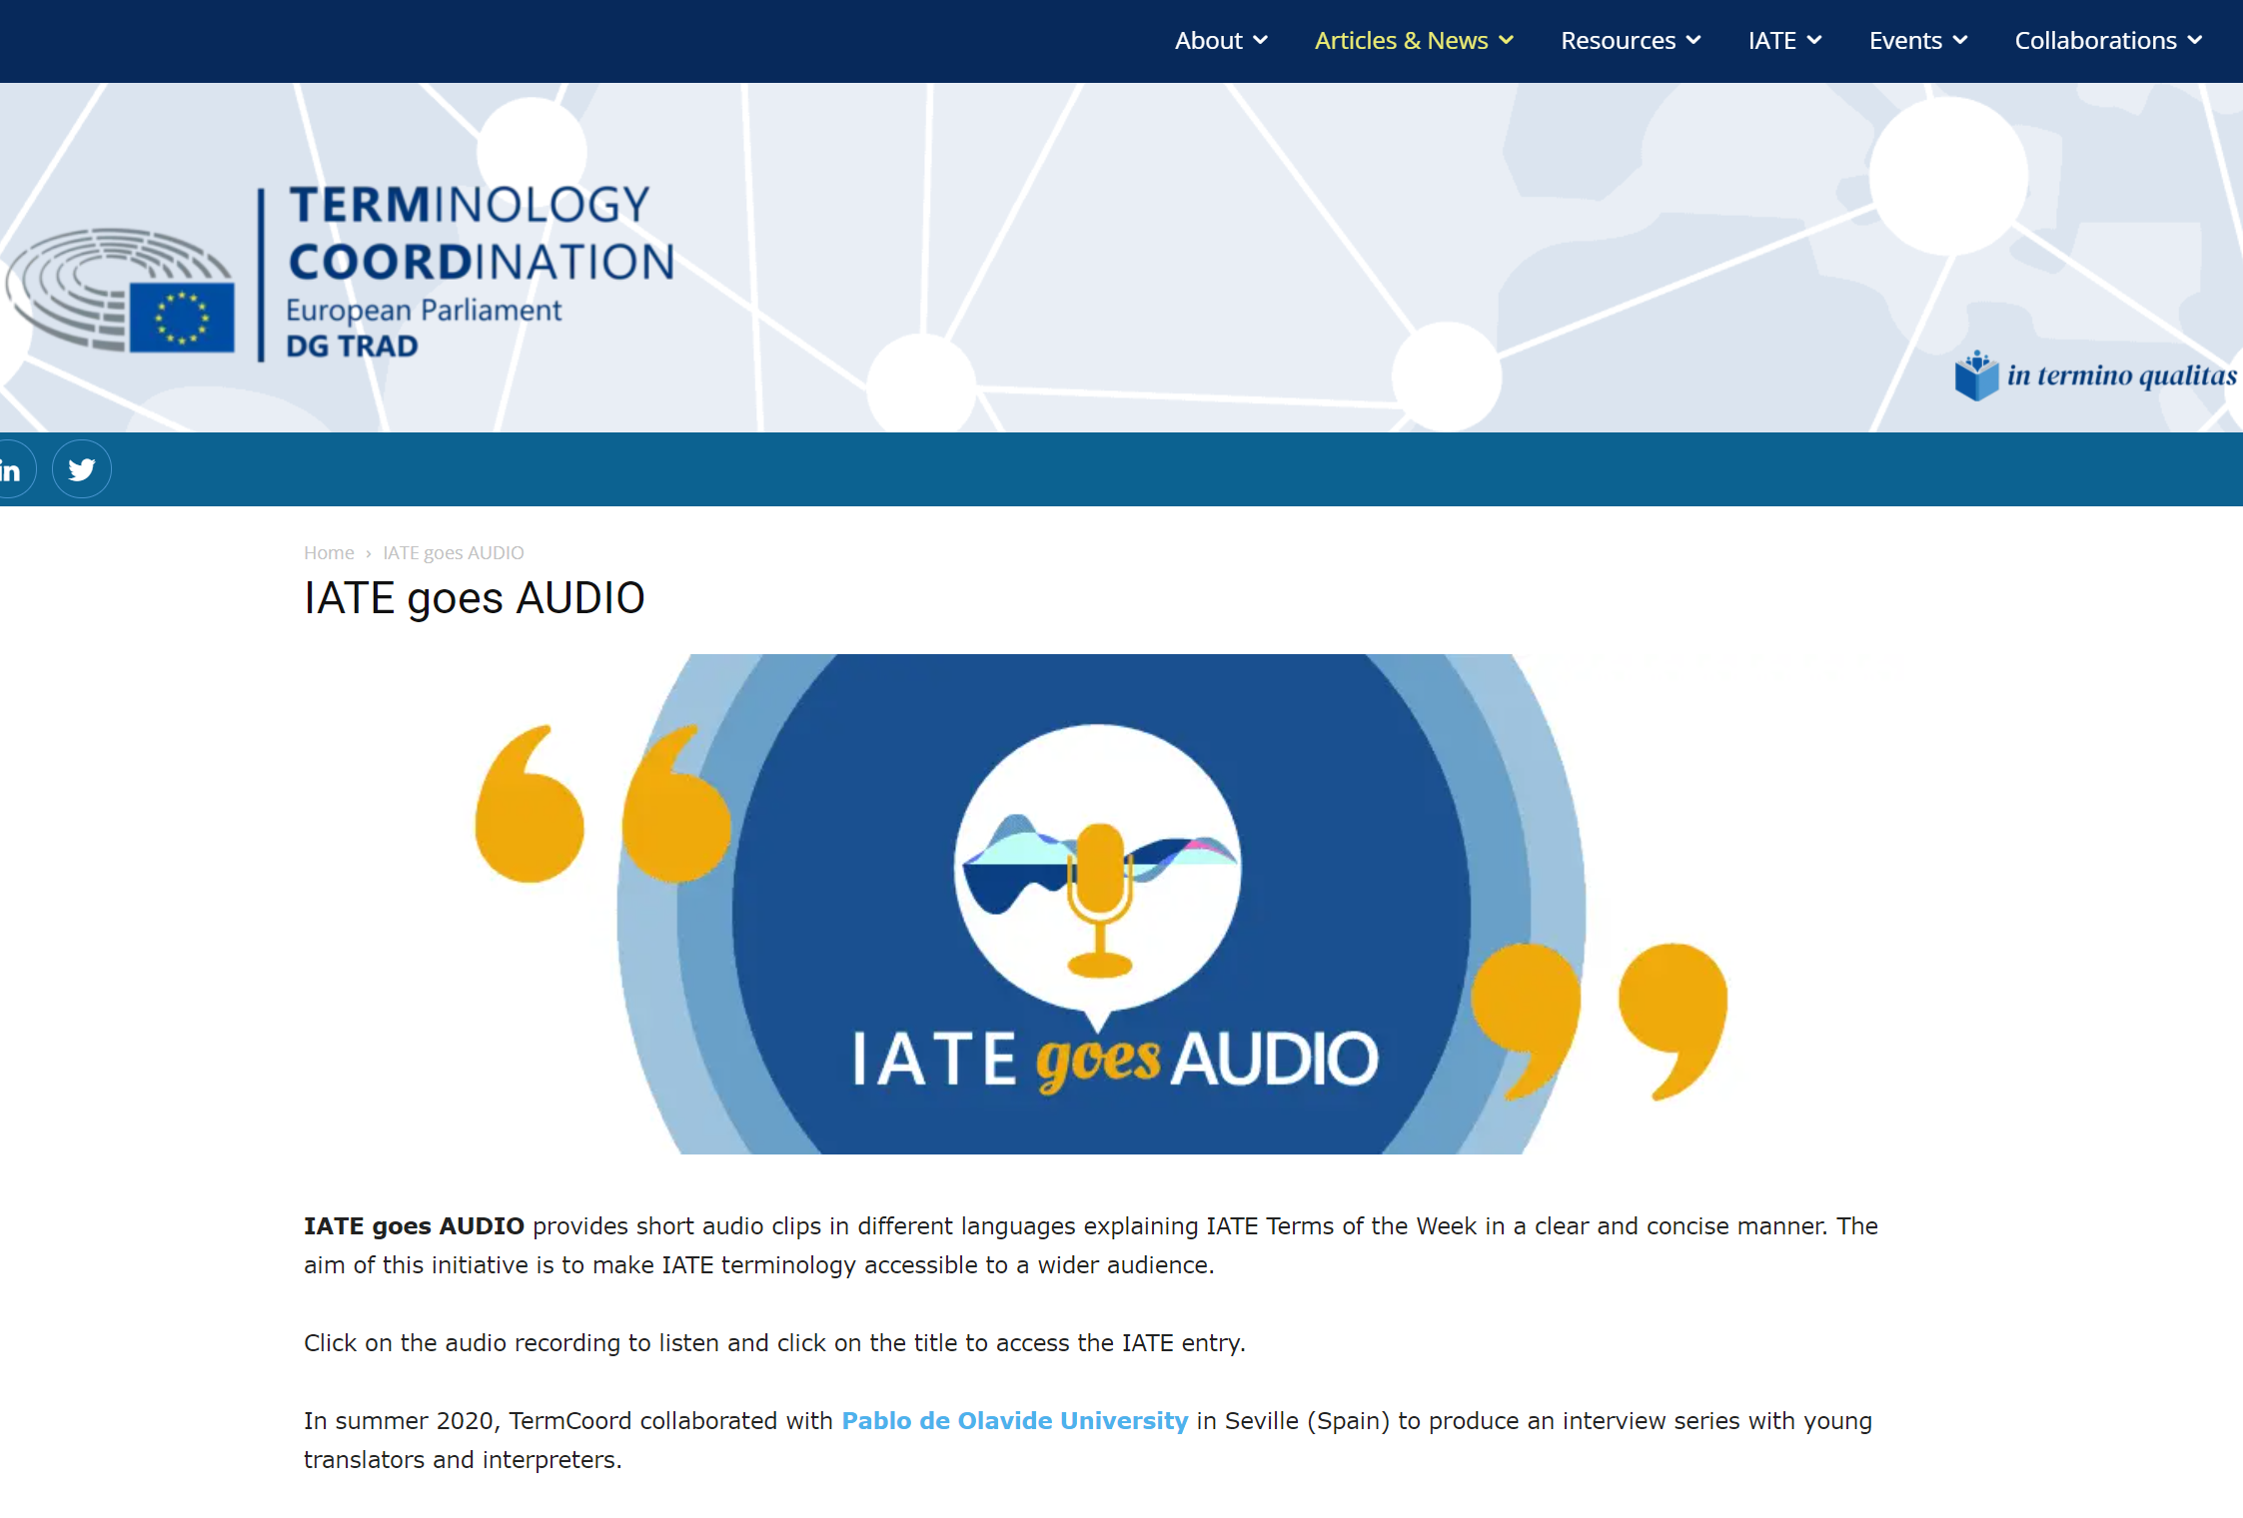
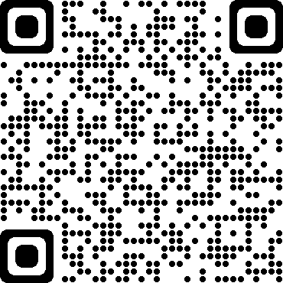
Présentation du site TermCoord.eu (4)
... ainsi que sur les médias sociaux tels que Facebook, Twitter, LinkedIn et Instagram.
L’unité propose aussi, dans sa section
«IATE goes AUDIO»
de courts clips audio dans différentes langues expliquant de manière claire et concise les «termes IATE de la semaine» (ex.: le « télétravail »).

Slide 16
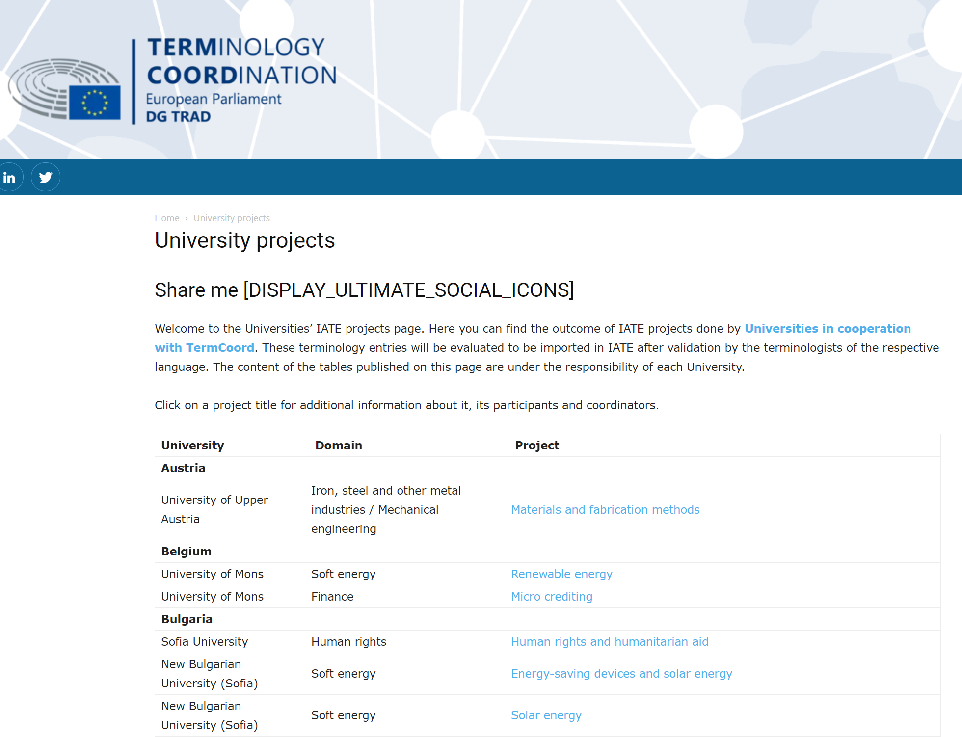
Présentation du site TermCoord.eu (5)
Depuis 2012, l’unité TermCoord coopère par ailleurs sur des projets de terminologie avec les départements de terminologie ou de langues d’universités qui enseignent la terminologie dans le cadre d’un cours de licence ou de master.
Les étudiants peuvent ainsi acquérir
une expérience pratique de la terminologie
et contribuer à la base de données terminologique IATE.

Slide 17
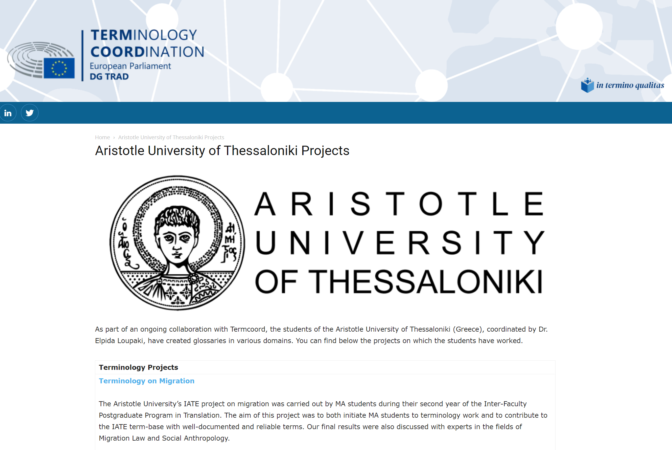
Présentation du site TermCoord.eu (6)
À ce titre, l’unité TermCoord mène par exemple un projet sur les Capitales européennes de la culture avec
l’Université Aristote de Thessalonique
  tout comme des projets dans le domaine de la politique et des élections ainsi que de la culture avec la Scuola Superiore per Mediatori Linguistici (CIELS) de Bologne.

Slide 18
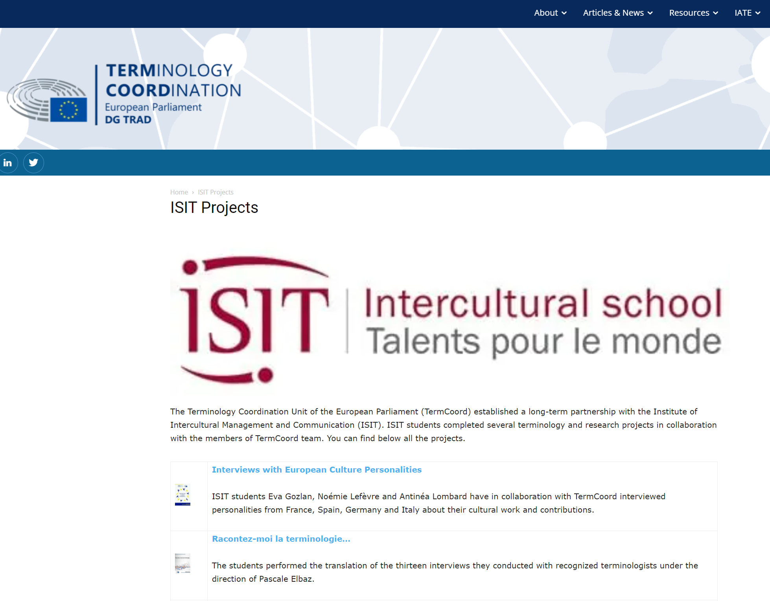
Présentation du site TermCoord.eu (7)
L’unité TermCoord a également travaillé en étroite collaboration avec
l’ISIT,
anciennement Institut supérieur d’interprétation et traduction, aujourd’hui
Institut de management et de communication interculturels
de Paris sur des interviews de terminologues de la série de livres électroniques «Why is Terminology your Passion» (traduits en français sous le titre «Racontez-moi la terminologie...») ainsi que sur un projet sur le thème des «Smart Cities» de l’anglais vers le français, tous deux sous la supervision de Pascale Elbaz, enseignante à l’ISIT.

Slide 19
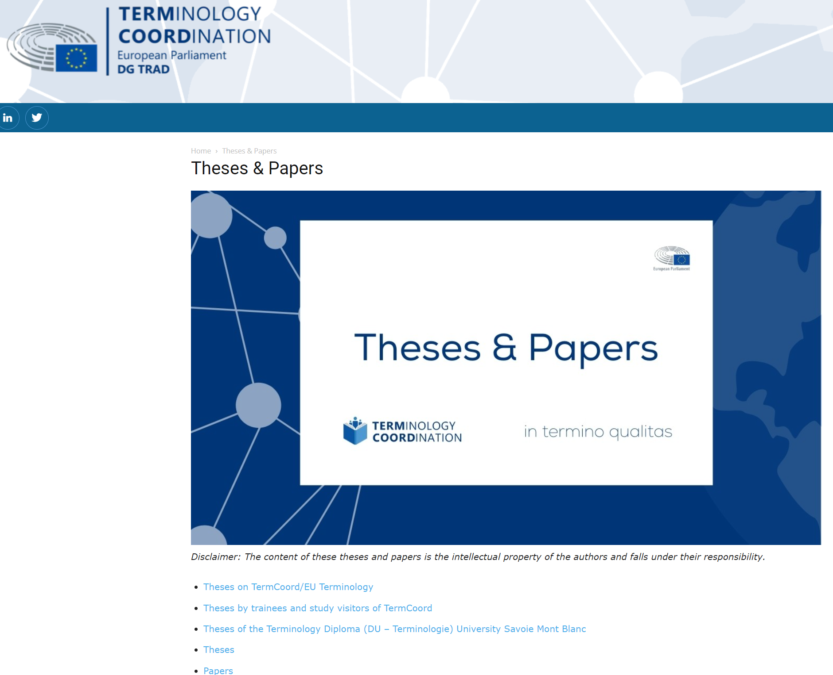
Présentation du site TermCoord.eu (8)
Au printemps 2019, le chef de l’unité TermCoord, Rodolfo Maslias, a lui-même siégé dans le jury de soutenance des deux thèses et a donné ensuite une conférence organisée par l’ISIT axée sur la gestion de la terminologie
au Parlement européen et dans les institutions européennes, sur la nouvelle version de IATE, sur les efforts visant à connecter la terminologie avec la traduction automatique neuronale et sur la nouvelle série de projets
«Terminology without Borders»
destinée à la société civile, à laquelle participera également l’ISIT.

Slide 20
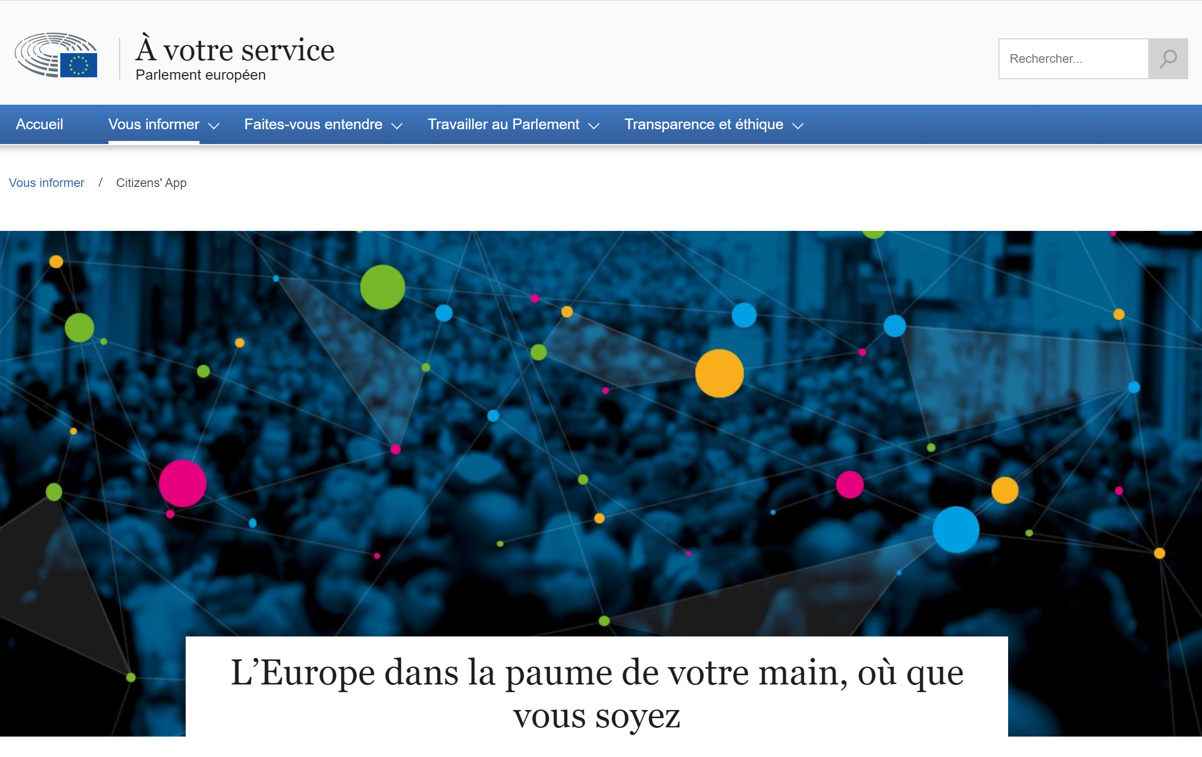
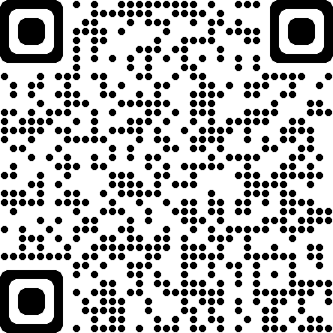
Citizens’ App (1)
En outre, le Parlement a développé, en vue des élections de 2019,
la Citizens’ App
(application mobile destinée aux citoyens)
qui met à disposition un grand nombre d’informations sur l’impact qu’à l’Union européenne sur différents aspects de
notre vie.

Slide 21
Citizens’ App (2)
Cet outil permet à chacun, où qu’il soit,
de découvrir les réalisations de l’Union européenne, les travaux en cours et
les objectifs à venir, ainsi que de mieux comprendre le rôle du Parlement européen.
Il présente de multiples initiatives triées
par sujet et par lieu et des mises à jour sur leur état d’avancement, et est consultable, partageable, personnalisable et disponible
en 24 langues.

Slide 22

QUESTIONS? dgtrad.termcoord@europarl.europa.eu

Slide 23
MERCI!

